Slide 1
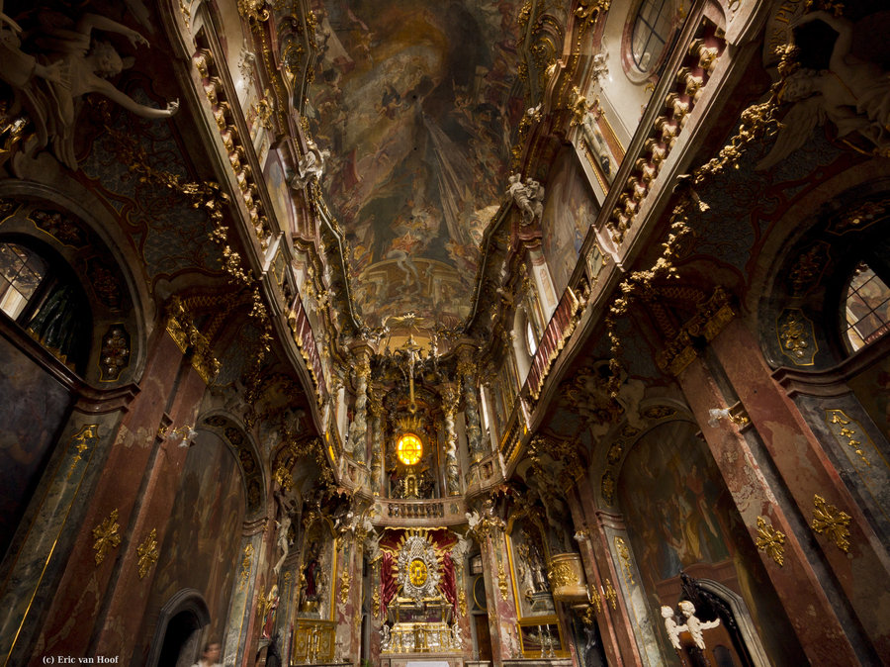
Барок
Огњен Стефановић

Slide 2
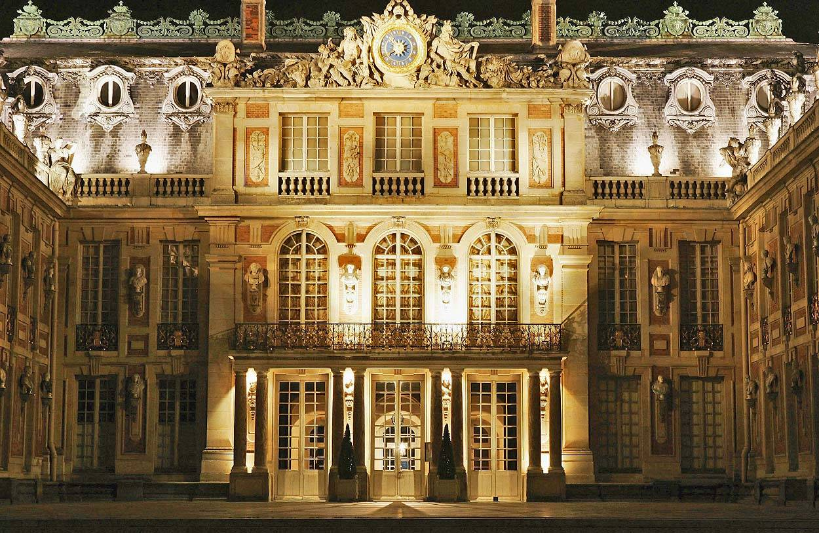
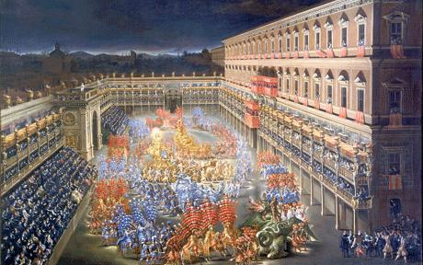
Барок
Барок или бароко је уметничко-културни правац, који је владао у Европи између година 1600 . и 1750. Настао је у Италији и проширио се по целој Европи и њеним колонијама.

Slide 3
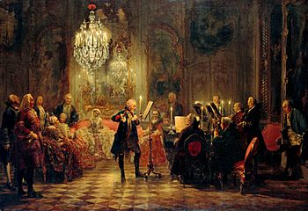
Барок
Од почетка седамнаестог века у Европи се афирмишу велике националне монархије. Зачетнице модерних држава способне да освоје свет, Италија је била расцепкана и политички слаба, али је Рим и даље био центар уметности.
Црква је присиљена да се супростави ударима реформатора, била је принуђена да се мења, а промене у уметности довеле су до рађања новог стила барока, термин са значењем: бизаран, чудан.

Slide 4
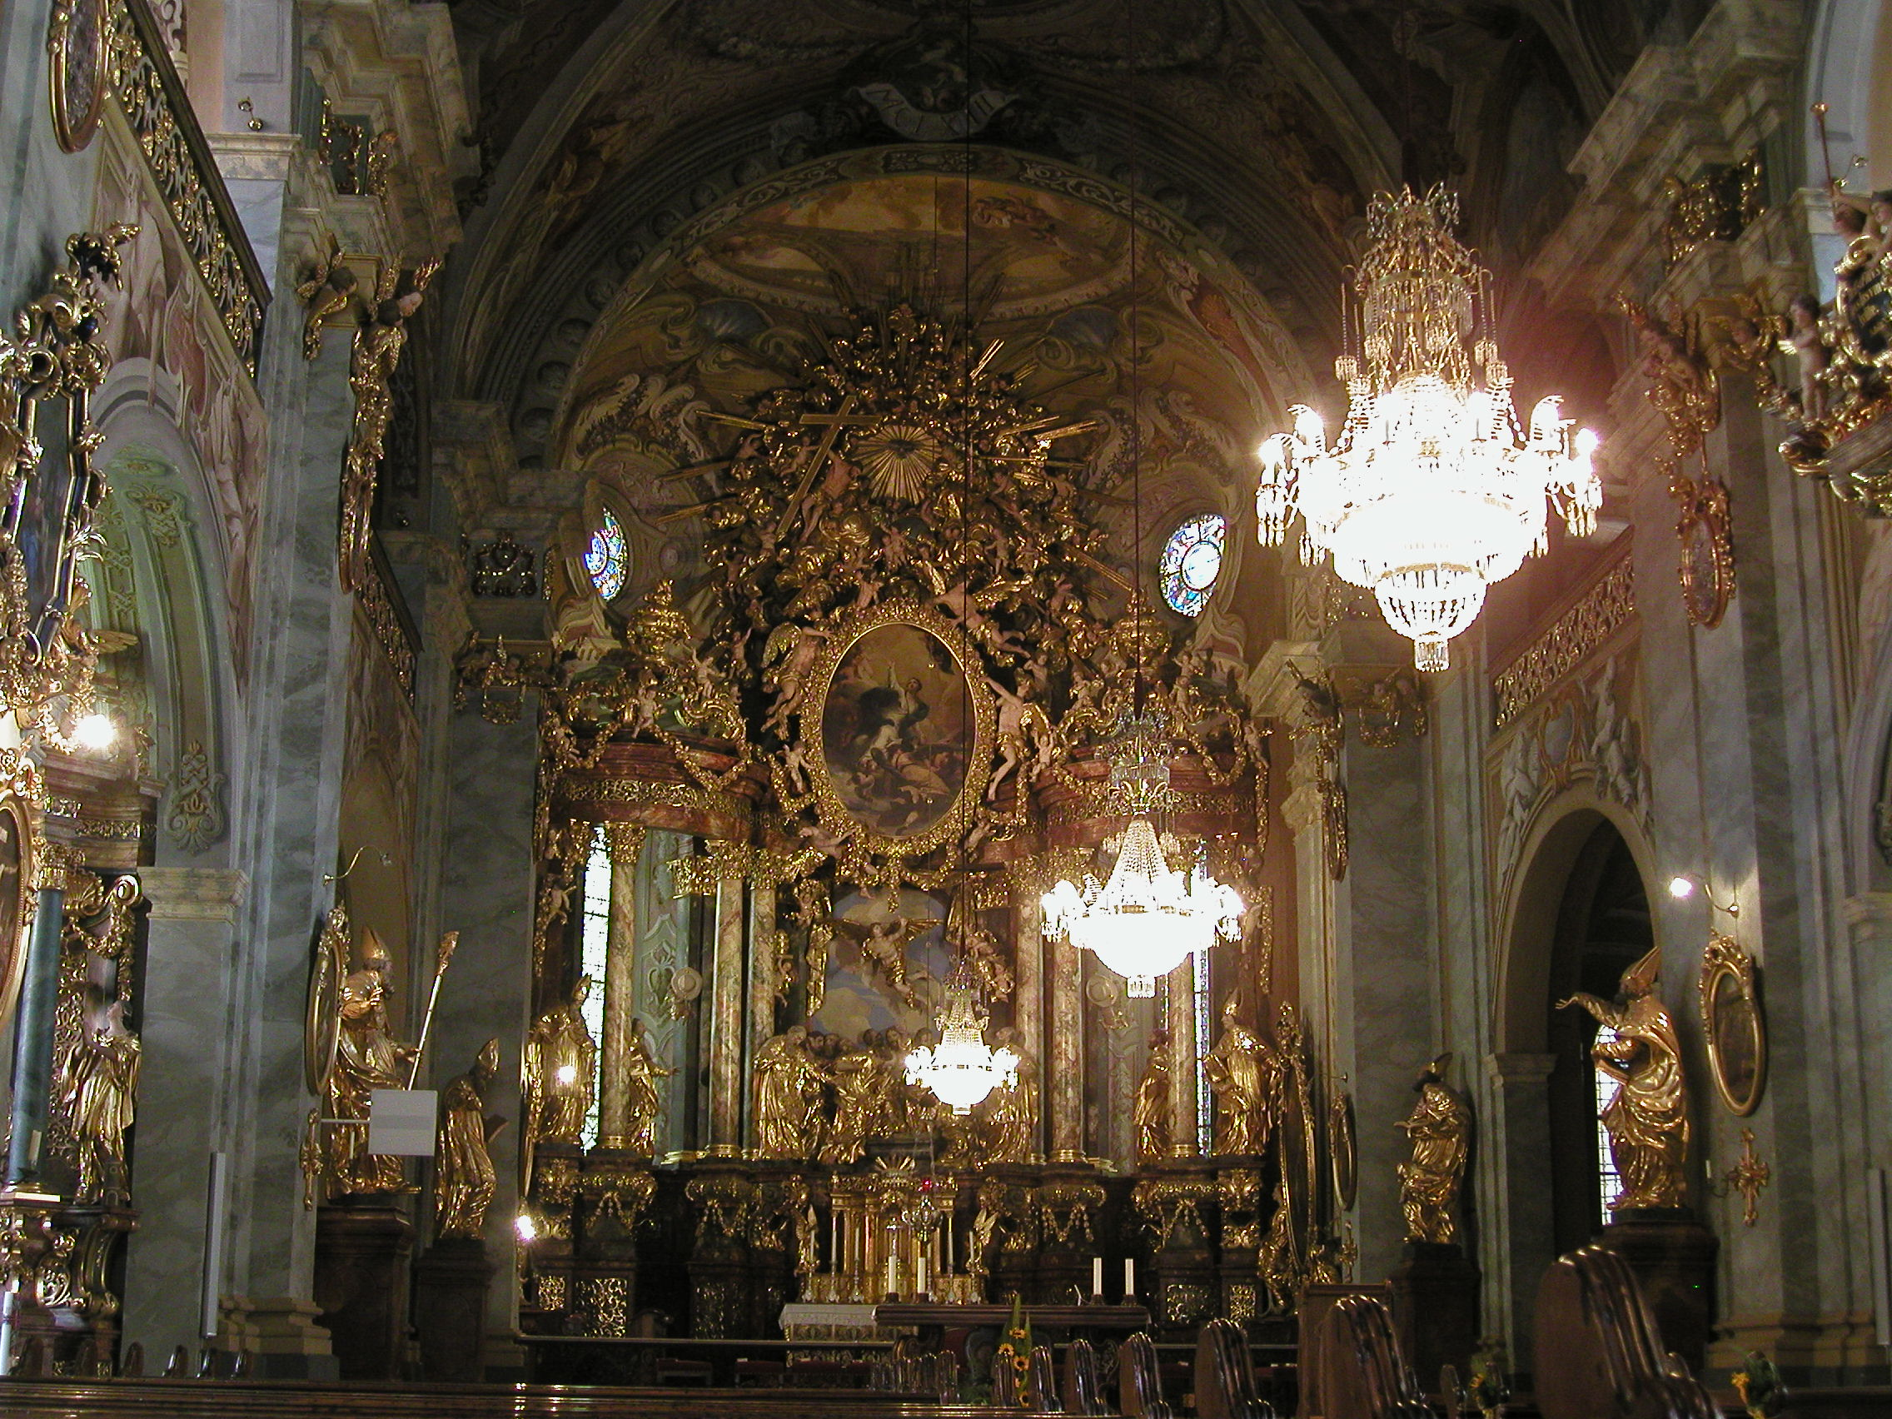
Подјела музике барока
Рани барок (од око 1600, до око 1650), под италијанском доминацијом;
Врхунац барока (од око 1650, до око 1710), када су доминирали француски утицаји;
Касни барок (од око 1710, до 1750), са тенденцијом развоја регионалних стилова.
Разликованје раног, зрелог и позног барока донекле помаже да се ипак раздвоје поједине, доста хетерогене, појаве у музици овог раздобља.

Slide 5
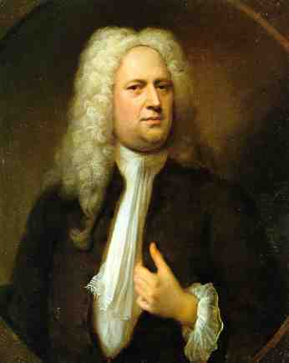
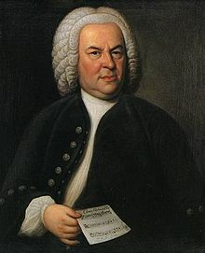
Представници барока
Грегор Фидрих Хендел
Јохан Себастијан Бах

Slide 6
Грегор Фидрих Хендел
Георг Фридрих Хенд је био немачки, касније британски, барокни композитор, познат по кончерт гросима, операма и ораторијумима. Рођен је у Немачкој, у граду Хале, а живео и радио у Хамбургу, Италији, Хановеру, а од 1712. стално се настањује у Лондону.
Његово најчувеније дело је Месија, ораторијум заснован на библијским мотивима.
Утицао је на многе следбенике у периоду прелаза из барока у класицизам, међу којима су Јозеф Хајдн, Моцарт, и Бетовен.

Slide 7
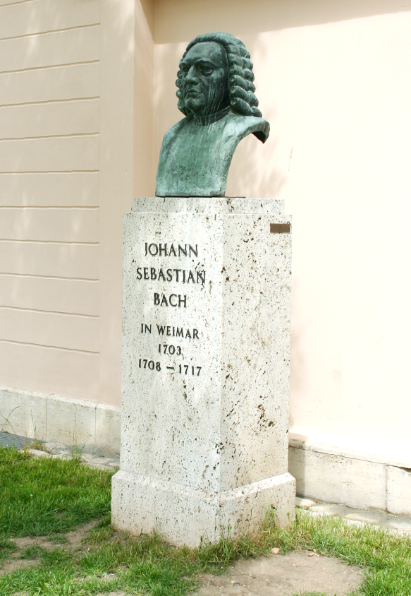
Јохан Себастијан Бах
Јохан Себастијан Бах био је немачки композитор, оргуљаш и чембалиста из доба барока, широко признат као један од највећих композитора и стубова универзалне културе. Његова дела су запажена због интелектуалне дубине, техничког савршенства и уметничке лепоте.

Slide 8
Музички облици барока
Фуга
Свита
Канон
Инвенција
Прелудијум
Кончерто Гросо
Ораторијум
Кантата
Пасија

Slide 9
Фуга
Фуга је тродијелна композиција контрапунктског стила, рађена на основу једне теме или кроз све гласове.
Фуга је била првобитно инстументални облик због тога што се само у инстуменатлној музици могао спровести принцип очувања теме.
Фуга има три дјела:
Излаганје теме
Разрада теме
Завршни дио, понавлјанје теме.

Slide 10
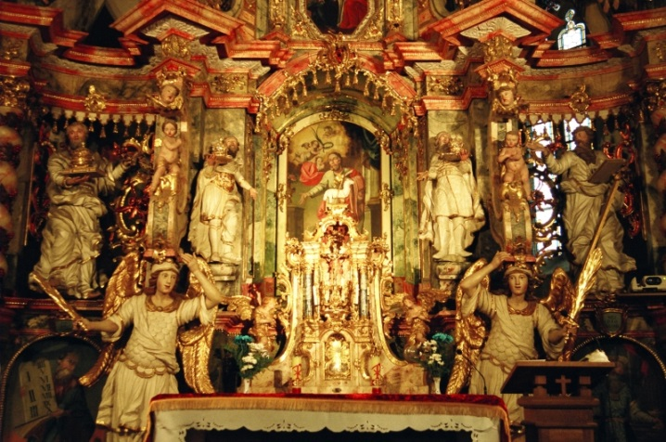
Свита
Свита је циклична композиција од три или више ставова, који представљају мање облике једноставније грађе и садржине.
Унутрашњост ставова није чврсто повезана.
Постоје двије врсте свита:
Барокна свита (XVII и прва половина XVIII бијека)
Новија свита (XIX и XX)

Slide 11
Канон
Канон представља најстожији вид имитације. Имитира се не само почетна тема него и контрпункт, а затим контрапункт на тај контрпункт, итд.
На тај начин се читава дионица првог гласа имитира у другом гласу, увијек заостајући одрећено вријеме за својим оригиналом.
Канон може бити двогласни, трогласни, вишегласни,...

Slide 12
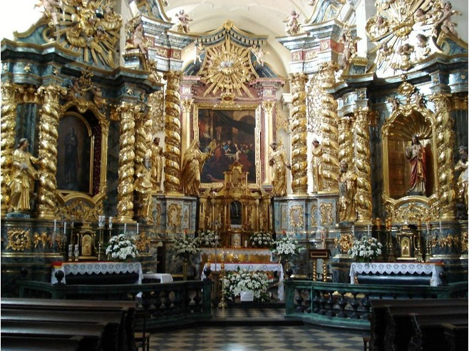
Инвенција
Бахове инвенције су мање полифоне композиције за клавир, односно клавикорд.
Облик инвенције је дводјелан – блиѕак барокном облику дводијелне пјесме, или тродијелан, близак облику фуге.

Slide 13
Прелудијум
Прелодијум има исто поријекло као и токата, али је мање претенциозан у погледу звучности и инструменталног виртуозитета.
Бахови прелудијуми За добро темперовани клавир скромнији су од токате по димензијама, а по садржају су разнолики.
Писан је за оргуље и често има већи обим од клавирског.

Slide 14
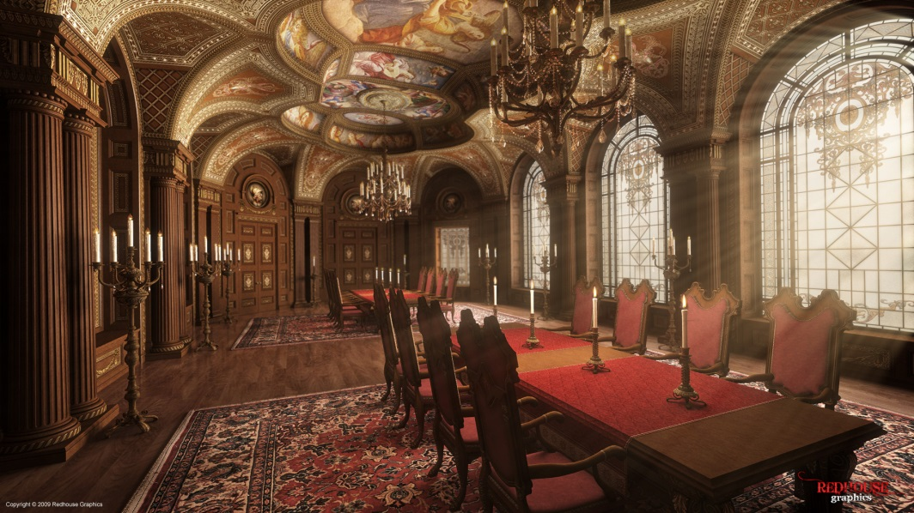
Кончерто Гросо
Кончерто Гросо је инстументални обик барока.
Представлја посебан начин извођења, гдје се смјењују групе солиста са оркестром.

Slide 15
Ораторијум
Ораторијум представља обимно бокално-инстументално дјело у основи епског карактера, писано за вокалне солисте, хор и оркестар.
Састоји се од ниѕа нумера, арија, хорова и дуета, хорских и оркестарских дијелова.
Изводи се исклјучиво концертно, што му омогућује епску ширину.

Slide 16
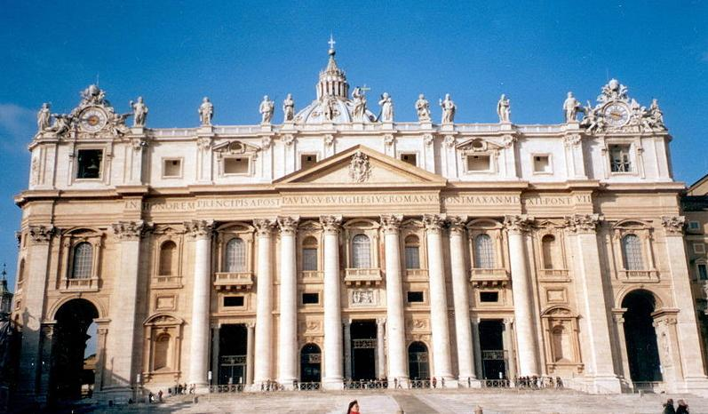
Кантата
Писана је за исти састав као и за ораторијум, али је знатно манјег обима и има лирски карактер.
Солисти не представљају драмске личности, већ остварују чисто музичке контрасте.
Може бити духовног или свјетовног карактера.

Slide 17
Пасија
Пасција представља литурско – музички приказ библијске легенде о Христовом страдању.
У свом развоју прошла је кроз неколико фаза.
У литургијски текст ораторијске пасије уносе се уматци протестантски корали.
Овај облик досеже врхунац код Баха:
Пасија по Матеју
Пасија по Јовану

Slide 18
Хвала на пажњи

